Slide 1



Lounais-Suomen avoimen nuorisotyön arviointiprosessin (NAP) esittelyä 2018–2021
Kanuuna/Arviointi- ja dokumentointiverkoston tapaaminen 6.10.2021

Slide 2
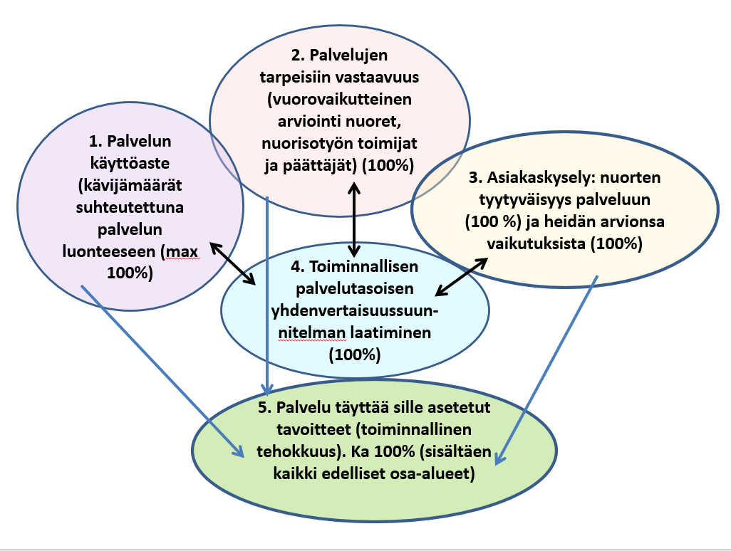
Arviointiprosessi tuottaa tunnuslukuja
- Palvelun käyttöaste,
- Tarpeisiin vastaavuus,
- Tyytyväisyys,
- Arvio vaikutuksista,
- Yhdenvertaisuuden
kehittäminen, sekä
- Toiminnallinen tehokkuus.
Arviointikohteet pilotissa:
- Avoimet illat
- Nuorisovaltuustotoiminta
- Verkkopalvelut

Slide 3
Kävijämäärien muunto palvelun käyttöasteeksi
Miksi pelkät määrät eivät sellaisenaan riitä kuvaamaan nuorisotyötä? Koska kyse on inhimillisistä kohtaamisista ja työtä tehdään yksilö- ryhmä-, yhteisö- ja yhteiskunnan tasolla sekä globaalilla otteella. Pienikin määrä voi olla hyvä, eikä enempi kenties voisi edes toteutua käytössä olevilla resursseilla.
Määrät + tavoite + tarve + prosessi + resurssit + muuttuvat tekijät = palvelun keskimääräinen käyttöaste eli määrien suhteuttaminen palvelun luonteeseen.
Palvelun käyttöasteen kuvaus on kirjallinen tuotos, jota kutsumme selosteeksi. Kirjoittamista helpottamaan on tehty lomakepohja.
Palvelun käyttöaste on ammattilaisten antama kuvaus siitä, voidaanko kävijä- ja käyttömääriin olla tyytyväisiä ja miten tilannetta voidaan kehittää, jos tarvetta.

Slide 4
2. Palvelujen tarpeisiin vastaavuus
Vuorovaikutteisen keskustelupäivän järjestäminen
Nuoret ja päättäjät pohtivat yhdessä, tehdäänkö nuorisotyössä oikeita asioita, ei vain sitä, tehdäänkö asiat oikein.
Mukana myös nuoria, jotka eivät käytä palvelua.
Vuorovaikutuksen avulla palvelua pystytään pitämään kiinni ajassa ja nuorten tarpeissa.
Toteutettavaksi sovitut asiaan kirjataan etenemissuunnitelmaan, seurataan etenemistä.
Työyhteisö kokoaan keskustelupäivän annin tunnusluvuksi.

Slide 5
Tyytyväisyys palveluun ja arvio vaikutuksista (vaihe 3)
Kysely nuorille ja päättäjille: tyytyväisyys palveluun ​ja kokemus vaikutuksista.
Lounais-Suomen nuorille avoimen nuorisotilatoiminnan tärkein vaikutus: →Tapaa nuorisotilalla kavereita ja ystäviä (päättäjille 4. tärkeintä).
Tutkijan tulkinta: ”Nuorille nuorisotyö tarjoaa ennen muuta sosiaalisen areenan. Saa kokoontua, arvostetaan, että kokoonnutaan, yhteiskunta pystyy nuorisotyön avulla antamaan tilaa nuorten kokoontumiselle. Päättäjät ovat tietoisia tästä aspektista.”
Nuorisotyön vaikutukset eivät ole vain nuoriin kohdistuvia, vaan laajemmin.
L-S päättäjille tärkeintä avoimessa nuorisotilatoiminnassa:
→ Pystyy halutessaan puhumaan luottamuksellisesti ohjaajien kanssa (nuorille 10. tärkeintä)
- Huom. mittaustapojen erot ja korona.

Slide 6
Tyytyväisyys palveluun ja arvio vaikutuksista (vaihe 3)
Avoimen nuorisotilatoiminnan aukioloajat ovat asia, johon on selvästi eniten tyytymättömyyttä sekä nuorten (55% tyytymättömiä) että päättäjien (50%) puolella. Yllättävän moni päättäjistä ajattelee, ettei heillä ole päätösvaltaa liittyen aukioloaikoihin (Nuorten vastauksia oli 99. Päättäjien vastauksia oli 50, heistä 90% oli poliittisia päättäjiä ja 10% viranhaltijoita). Palvelujen tilasta on päättäjillä eriävää kantaa myös kuntien sisällä. (Tulokset suuntaa-antavia, koska mittaustavat ja korona).
Kysely kytketty Vanupoon, ja sen voi kytkeä kuntastrategiaan ja hyvinvointisuunnitelmaan: voi toimia kehityksen mittarina ja kuulemisen väylänä. Lounais-Suomessa kysyttiin esimerkiksi, haluavatko nuoret vaikuttaa esim. ilmastoasioissa (Vanupo) (moni haluaa) ja että kuulevatko päättäjät mielestään nuoria nuorisotiloilla (eivät).

Slide 7
Yhdenvertaisuuskartoitus (vaihe 4, työn alla)
Tarkoitus:
Toiminnallinen menetelmä palvelukohtaiseen tarkasteluun.
Selvittää käytön esteitä ja poistaa niitä, huomioi jo kertyneen tiedon.
Vahvistaa ohjaajien, nuorten ja päättäjien roolia toisin toimimisessa.
Miten:
(Sosiaalisiin) esteisiin tarttuminen palvelun sisä- ja ulkopuolella olevien kanssa, tekninen tsekkaus, koulutustarpeisiin vastaaminen, etenemissuunnitelma ja seuranta.
Huolellinen mallin valmistelu:
Laki, nuorten kokemukset (tutkimus), oppaat ja kirjallisuus.
Yhteys kunta/järjestötason ja hallintokuntien suunnitelmiin (kaksisuuntaista, tosin kunnat kauttaaltaan tehneet kuntatason suunnitelmia vähän).
Yhdenvertaisuusaspekti on osa arviointisykliä, ei irrallinen paperi.
Kirjoittamista helpottamaan tehty lomaketta.

Slide 8
Toiminnallisen tehokkuuden laskeminen ja hyvän nuorisotyön rajan määrittäminen (vaihe 5 syksy 21)
Yhdistetään eri vaiheiden (1-4) tulokset yhdeksi tunnusluvuksi, esimerkki:
Palvelun käyttöaste 90%,
Palvelun tarpeisiin vastaavuus 80%,
Nuorten tyytyväisyys palveluun: ka 80%, 6 eri aspektia
Nuorten kokemus palvelun vaikutuksista: ka 85%,16 eri aspektia
Ollaan menossa kohti toiminnallisen tehokkuuden tunnuslukua 85%, sikäli mikäli yhdenvertaisuussuunnitelma on tehty ja siihen on sitouduttu.

Slide 9
Toiminnallisen tehokkuuden laskeminen ja hyvän nuorisotyön rajan määrittäminen (vaihe 5 syksy 21)
Vertailumahdollisuus muihin kuntiin ja järjestöihin mahdollistaa niin sanotun hyvän nuorisotyön rajan määrittymistä.
Paikallinen ja alueellinen raportointi.
Tulosten esittely työyhteisöille ja päättäjille kaikissa pilottiorganisaatioissa.
Keskustelu tulosten hyödyistä suunnittelulle ja päätöksenteolle ja mietintä, kuinka arvioinnin jatkokierroksilla tätä voidaan tehostaa, nyt kun arviointimenetelmät alkavat olla valmiit.
→ Uusi arviointikierros (osana koordinaattoreiden työtä Lounais-Suomessa)
→ Tampere aloitti käyttöönoton syksyllä 2021 Kanuunan rahoituksella.

Slide 10
Yhteystiedot ja lisätietoa
Nuorisotyön koordinaattorit
Satakunta leena.koivisto@rauma.fi
Varsinais-Suomi heli.veijola@turku.fi
Tampere elina.peippo@tampere.fi
Nuorisotutkimus anu.gretschel@nuorisotutkimus.fi

